Slide 1
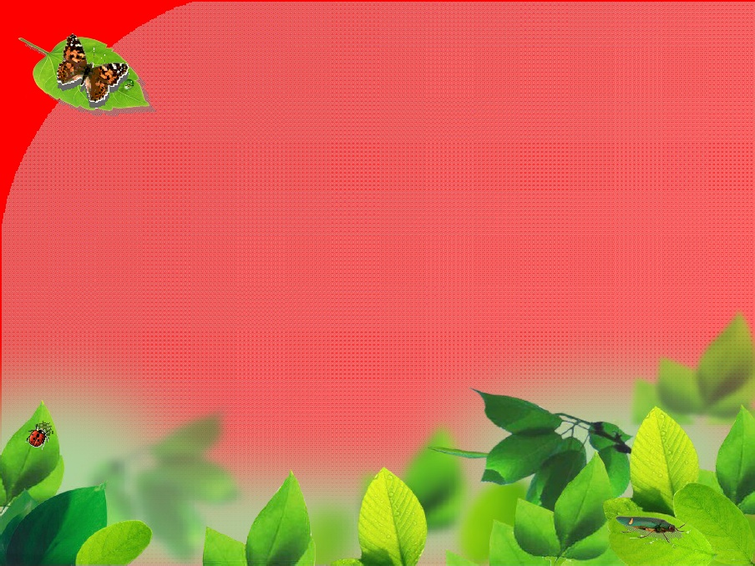
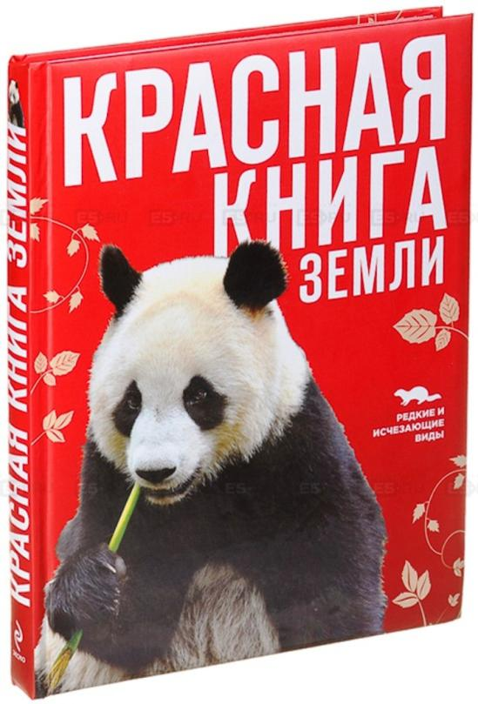
Презентация по экологии
Составили воспитатели
ГБОУ школа №1996
дошкольное отделение «Росток»
Феденюк Т.А.
Хисямова Ю.Х,

Slide 2
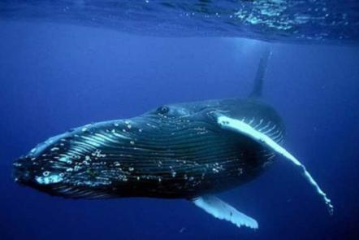
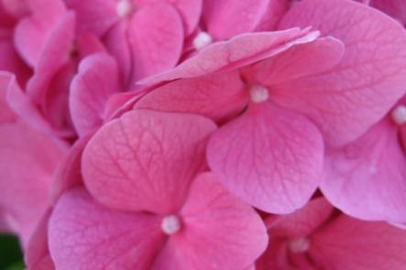
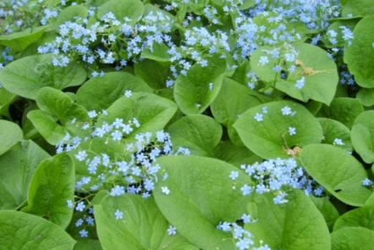
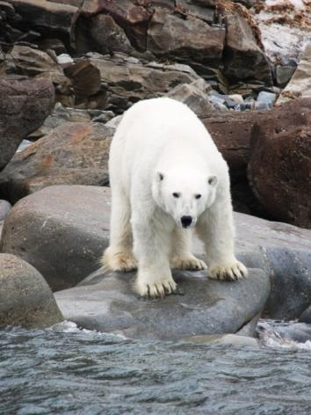
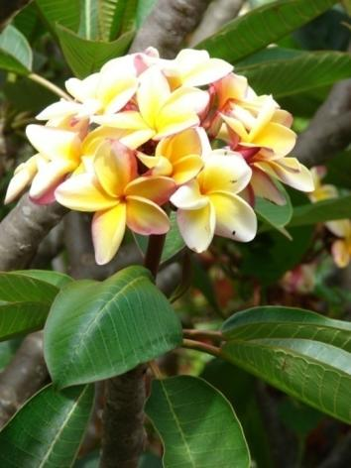
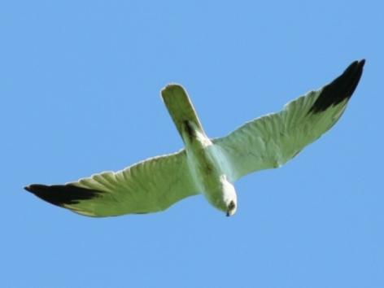
Природа очень богата своими творениями, а именно растительным и животным миром. Она создала множество разных видов флоры и фауны, которые являются важной частью в нашей жизни.

Slide 3
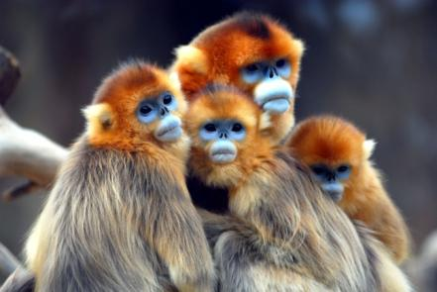
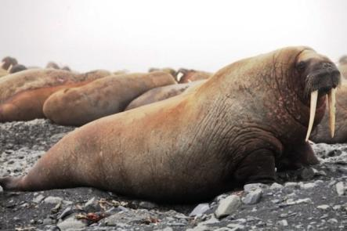
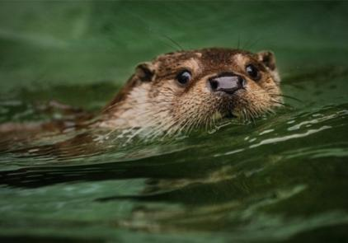
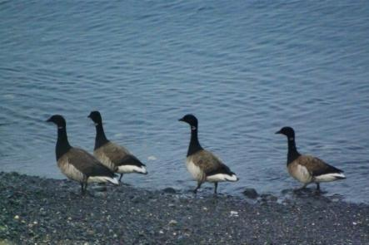
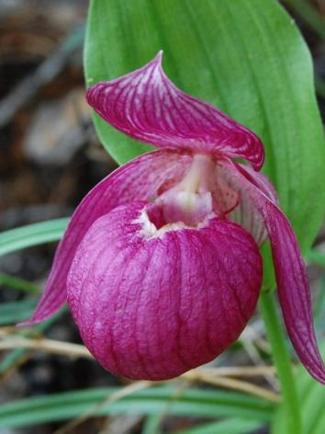
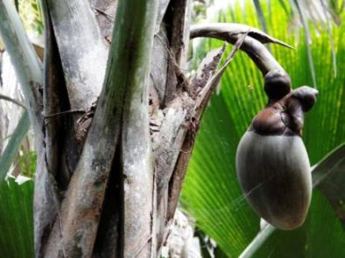
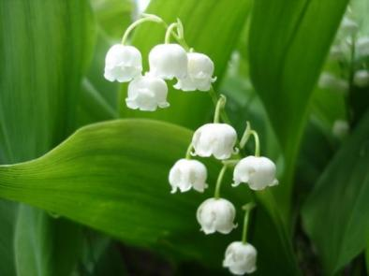
В наше время большинство видов находятся в опасности, им грозит исчезновение из-за нанесения угроз человечеством. Для того, чтобы уберечь их от опасности, была создана Красная книга
Международным Союзом Охраны Природы

Slide 4
Красная книга включает в себя шесть цветных страниц. Каждый цвет содержит в себе информацию о степени угрозы животных и растений в мире.

Slide 5
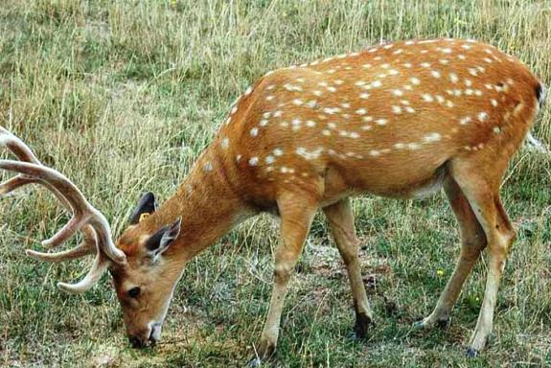
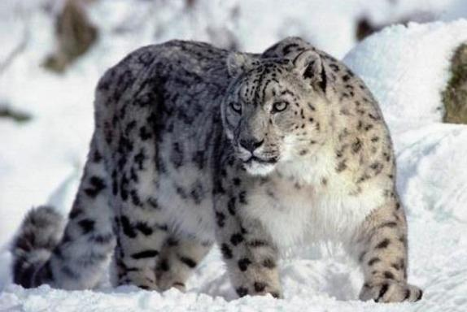
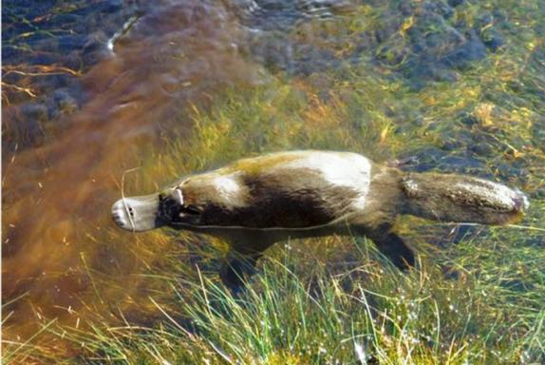
Белые страницы
список редких животных, численность которых очень маленькая
Белый медведь
Пятнистый олень
Утконос
Снежный барс

Slide 6
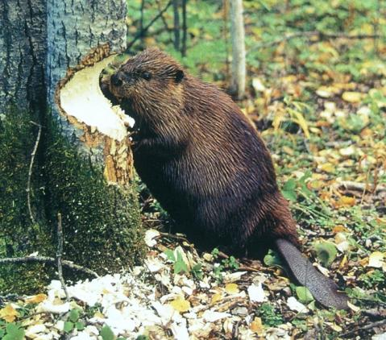
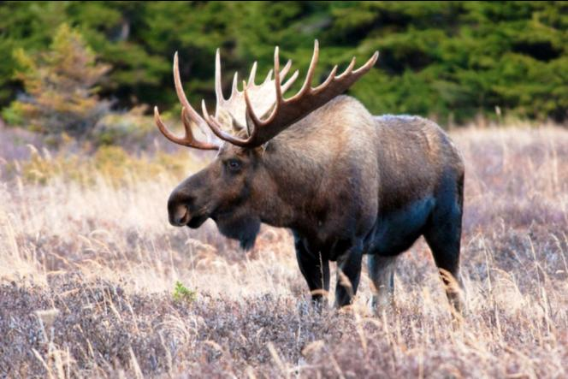
Зеленые – страницы тех животных, которых удалось сберечь от вымирания
Речной бобр
Бурый медведь
Лось

Slide 7
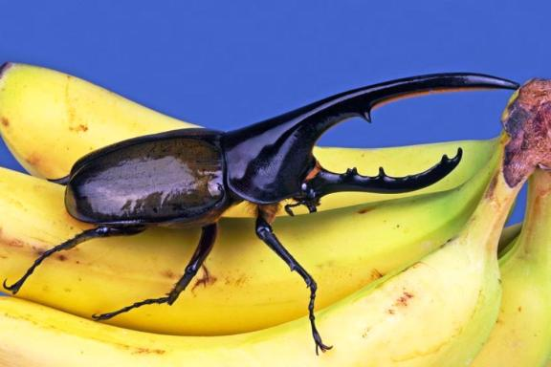
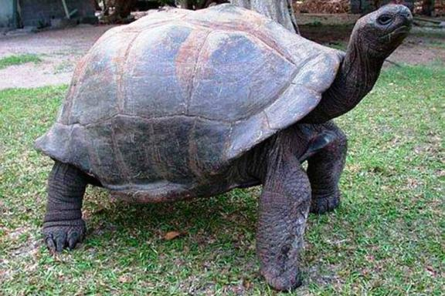
В серые страницы – занесены те животные, про которых мало что известно, так как места их обитания почти недоступны
Жук - геркулес
Императорский пингвин
Слоновая черепаха

Slide 8
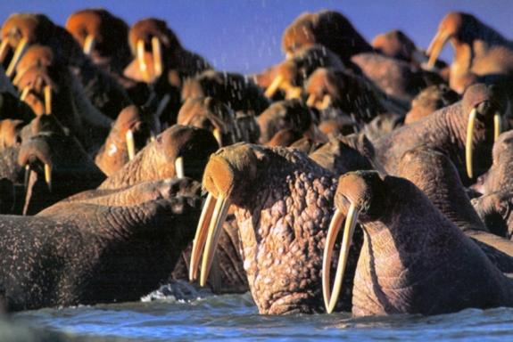
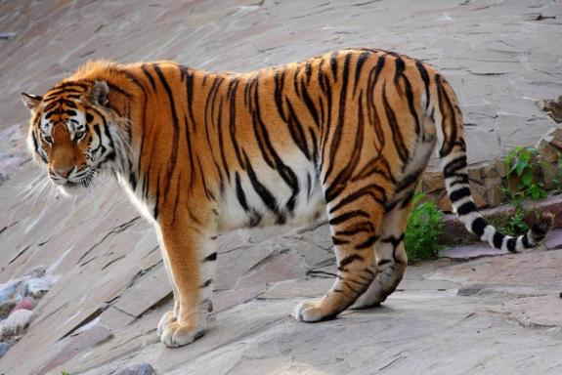
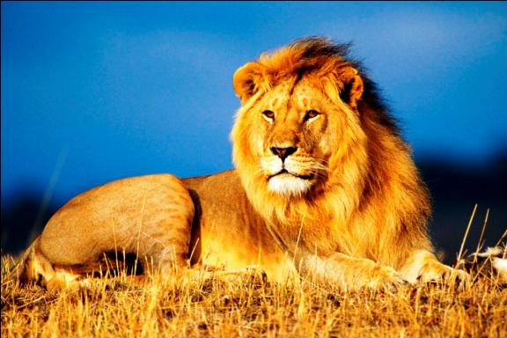
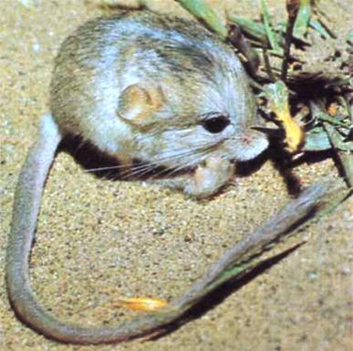
На желтых страницах представлены животные, список которых резко уменьшается
Морж
Амурский тигр
Лев
Карликовый тушканчик

Slide 9
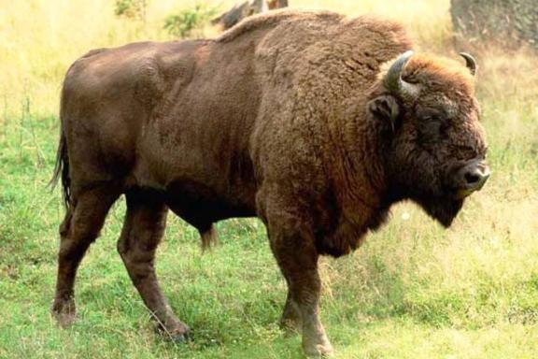
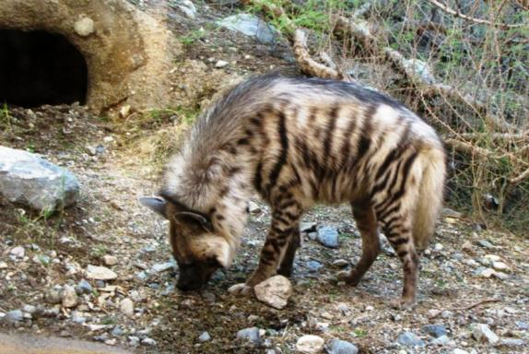
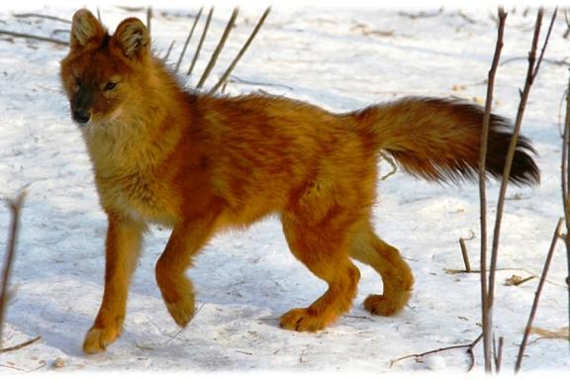
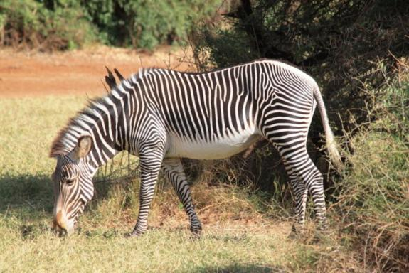
Красные страницы показывают нам исчезающих и особо редких животных
Зубр
Полосатая гиена
Красный волк
Зебра Грэви

Slide 10
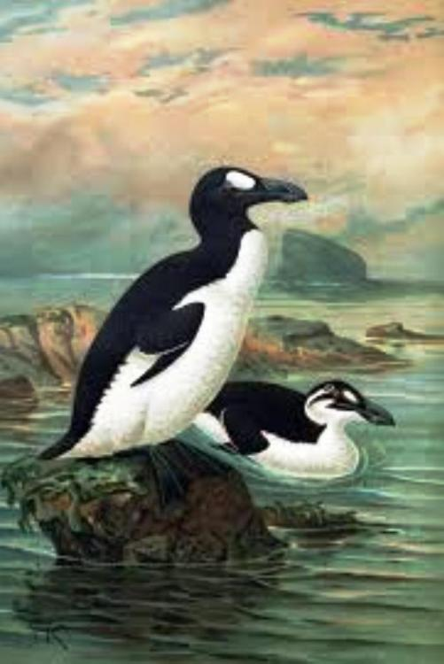
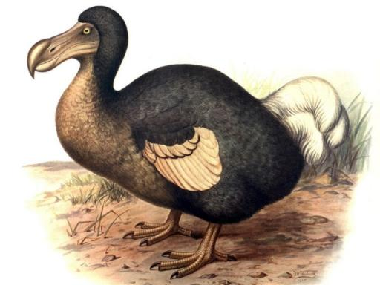
Черные – те страницы, которые содержат в себе списки вымерших животных
Странствующий голубь
Бескрылая гагарка
Дронт

Slide 11
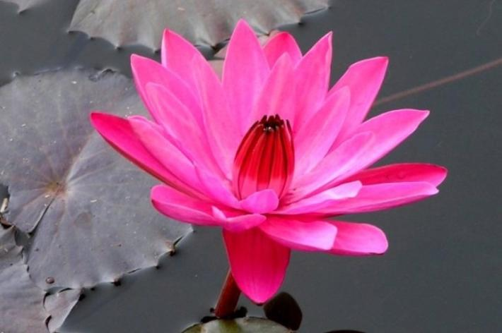
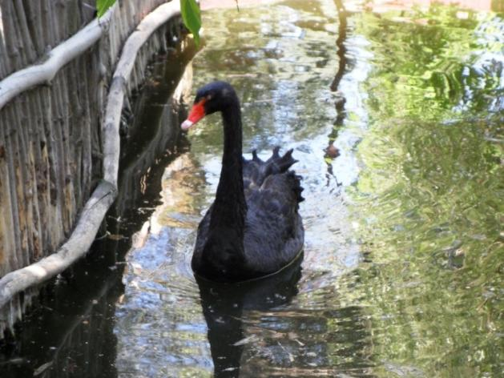
Многие люди предлагают взять под охрану исчезающий вид животных или растений, тем самым они вносят изменения в Красную книгу. Также если они не нуждаются больше в охране, тогда эти виды переносят на другие цветные страницы книги. Это позволяет следить за различными видами животных и растений и предостеречь их от вымирания.

Slide 12
Вспомним правила поведения в природе….
Правило 1.
Не шумите на природе! Не берите с собой на экскурсию магнитофоны, горны и барабаны!
Правило 2.
Не ловите бабочек, стрекоз, жуков!
Правило 3.
Не ломайте ветки деревьев и кустарников!
Правило 4.
Убирайте за собой мусор!
Правило 5.
Берегите почву!
Правило 6.
Берегите прекрасный мир растений!
Правило 7.
При сборе трав, плодов и грибов бережно относитесь к тому, на чем они росли!
Правило 8.
Не ловите детенышей диких животных и не уносите их домой!

Slide 13
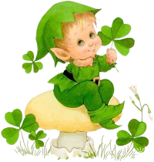
Любите родную природу – Озера, леса и поля. Ведь это же наша с тобою Навеки родная земля. На ней мы с тобою родились, Живем мы с тобою на ней! Так будем же, люди, все вместе Мы к ней относиться добрей!

Slide 14
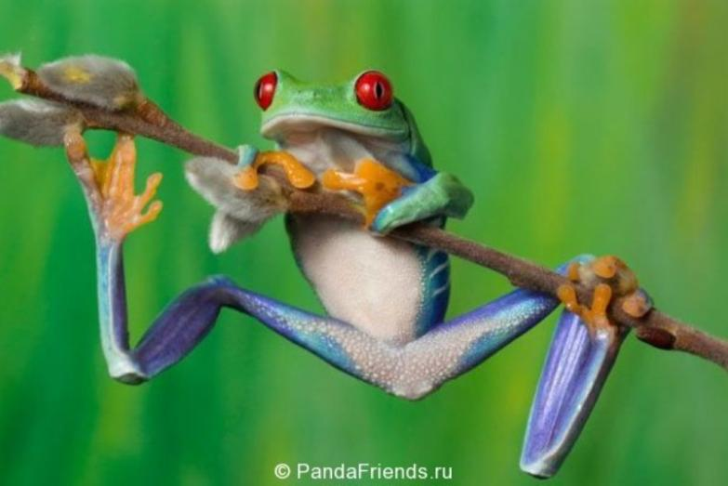
СПАСИБО ЗА ВНИМАНИЕ!

